Slide 1
쇼핑몰사이트
축구 하 조
팀장 : 정진혁 , 전백주
팀원 : 김태환 , 이재웅, 손동훈, 박천기

Slide 2
쇼핑몰사이트
목차
프로젝트구조설계
구현
테스트
CONTENTS
01
1.개발환경 구축
2..DB에 사용된 테이블
3. 유스케이스다이어그램
프로젝트 구조 설계
02
실행 예시
1.상품확인 2.장바구니 3.자유게시판
4.관리자페이지 5.마이페이지 6.고객센터

Slide 3
01
프로젝트 구조 설계

Slide 4










쇼핑몰사이트
개발환경구축
목차
프로젝트구조설계
구현
테스트
개요
● 데이터베이스로 Oracle11g 를 이용.
● MVC2 모델을 기반으로 하여 구축.
● JSP 와 MYSql 을 기반으로 개발.
● Bootstrap 으로 프레임워크 이용.

Slide 5
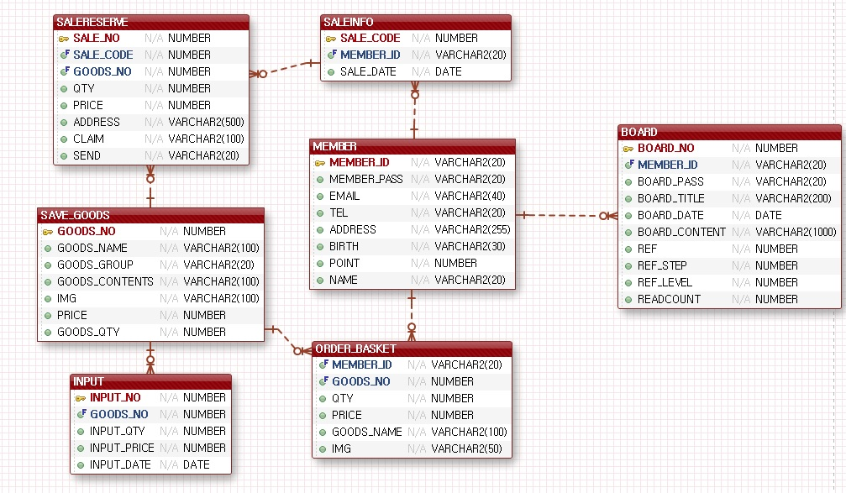
쇼핑몰사이트
DB - TABLE
목차
프로젝트구조설계
구현
테스트

Slide 6
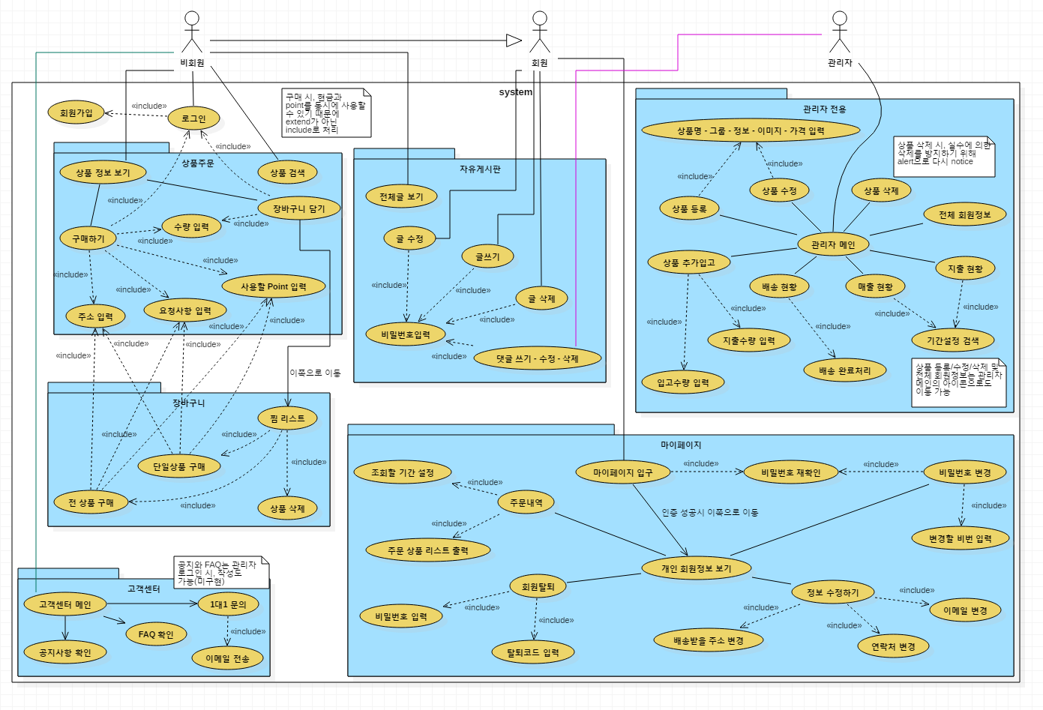
쇼핑몰사이트
유스케이스다이어그램
목차
프로젝트구조설계
구현
테스트

Slide 7
02
실행예시

Slide 8
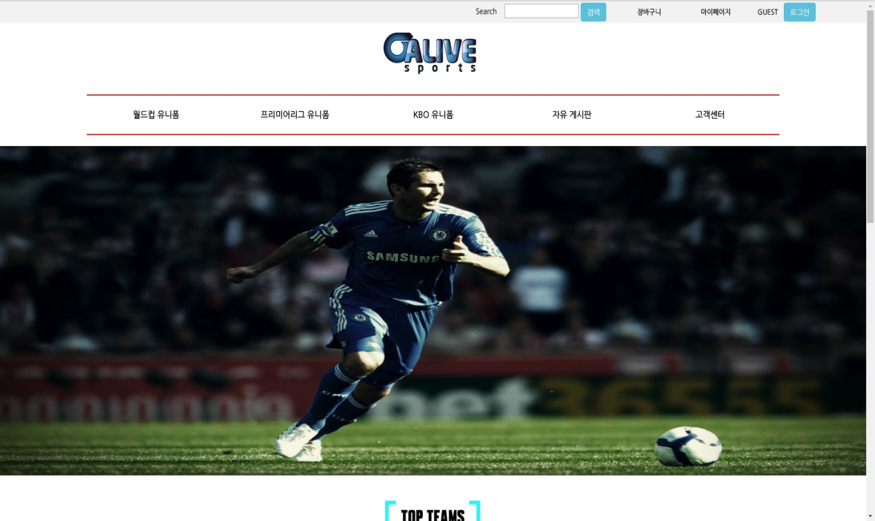
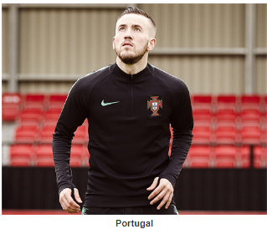
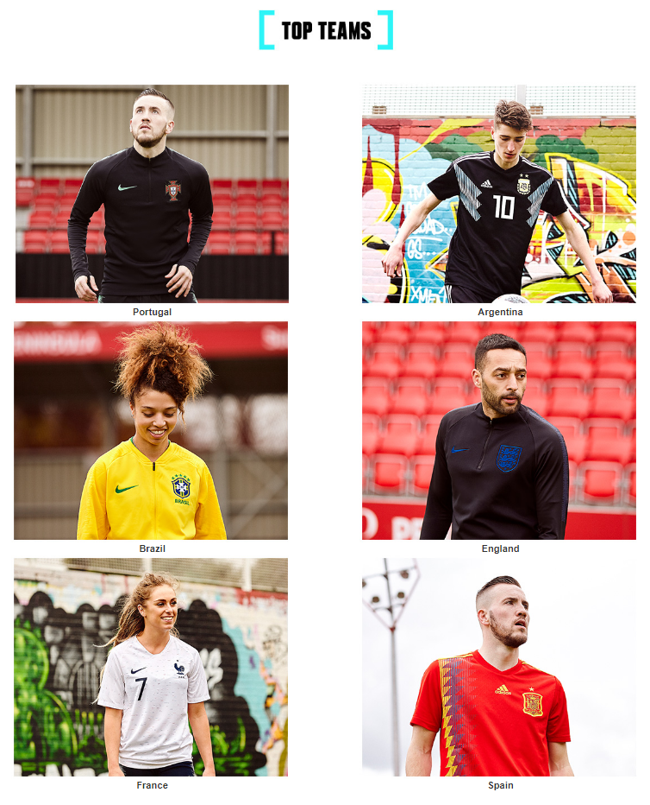
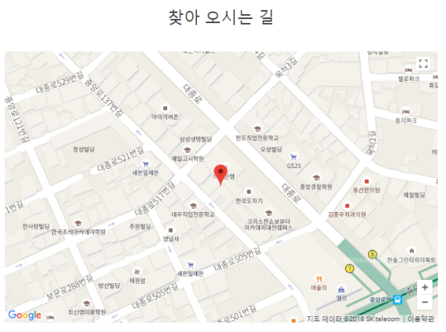
쇼핑몰사이트
메인화면
목차
프로젝트구조설계
구현
테스트
클릭 시 상품페이지로 이동.

Slide 9
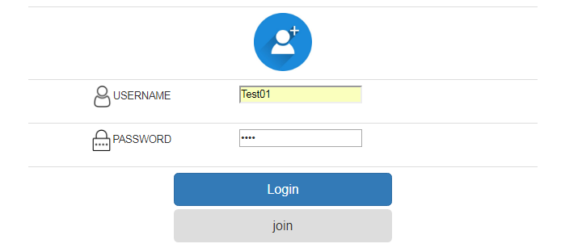
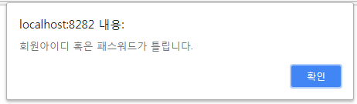
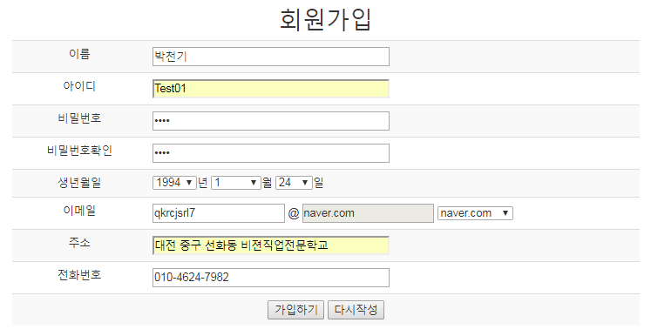
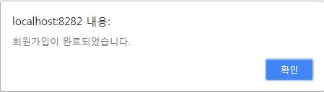
쇼핑몰사이트
로그인 - 회원가입
목차
프로젝트구조설계
구현
테스트
False
1.회원이 없거나 , 패스워드가 틀릴경우
True
2.회원가입을 통한 사이트 이용이 가능.
3.회원가입과 동시에 DB에 commit.

Slide 10
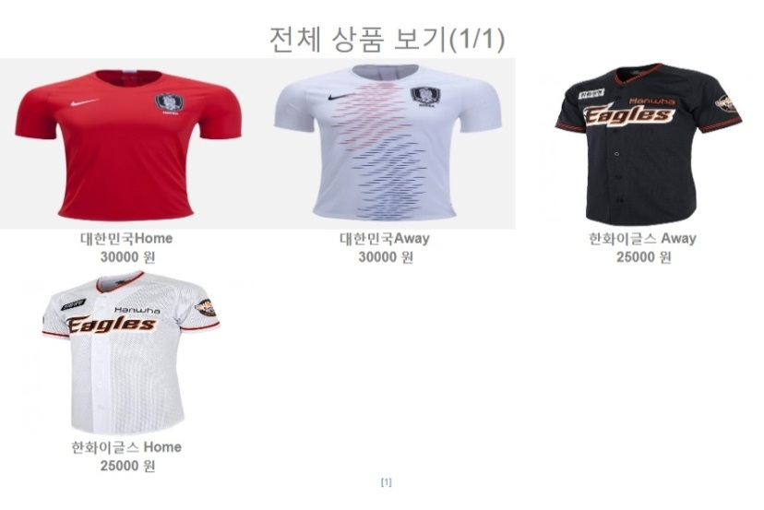
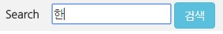
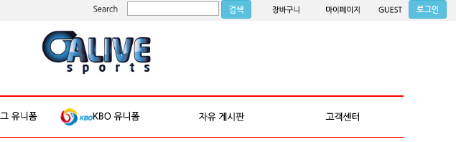
쇼핑몰사이트
검색버튼
목차
프로젝트구조설계
구현
테스트
일부분 검색 기능 구현

Slide 11
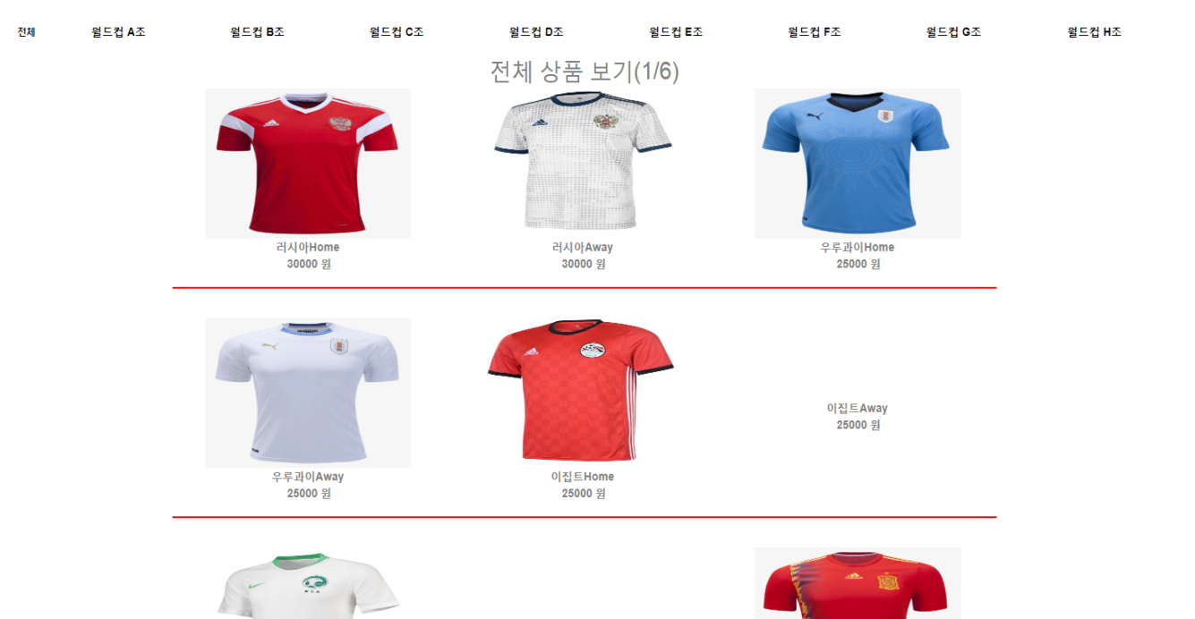
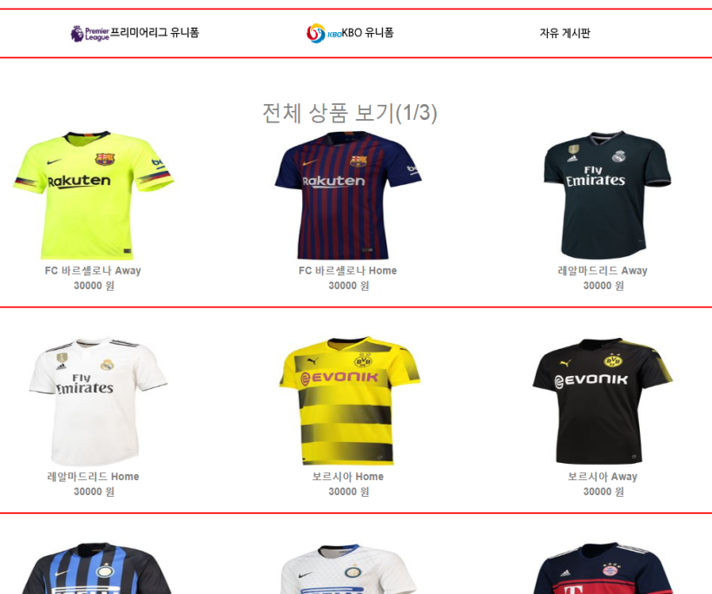
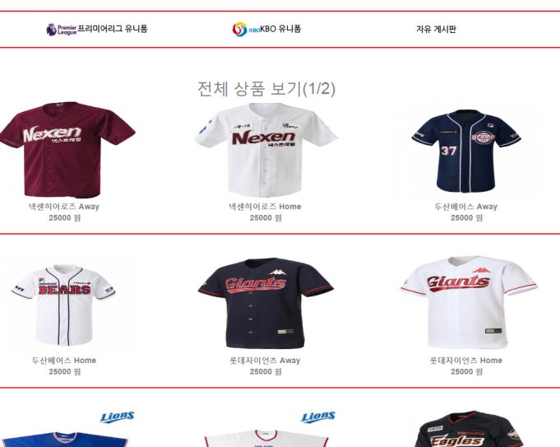

쇼핑몰사이트
상품보기
목차
프로젝트구조설계
구현
테스트
1.접근성을 위한 그룹 나눔
2.Pagination 구현 , 데이터 정보 처리가 작다

Slide 12
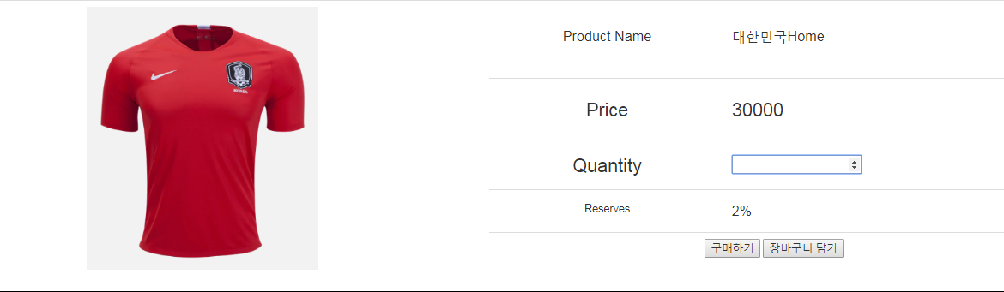
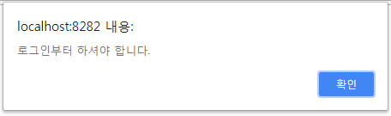
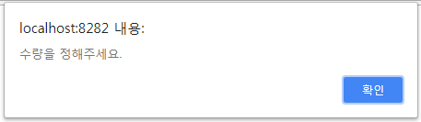
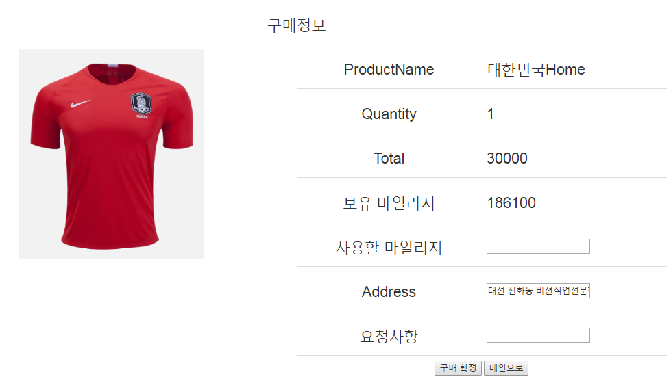
쇼핑몰사이트
구매->구매정보
목차
프로젝트구조설계
구현
테스트
False
미회원으로 인한 구매 실패
로그인,수량 을 정확히 기입하였을때.
False
True
수량을 입력 하지 않았을 경우
DB에 등록되어있는 회원의 주소를 자동기입.

Slide 13
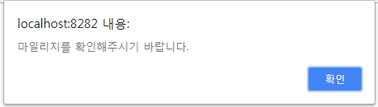
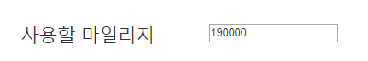
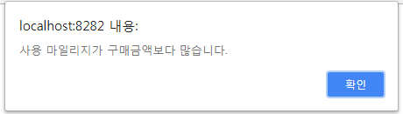
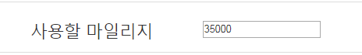
쇼핑몰사이트
구매 전 마일리지 사용
목차
프로젝트구조설계
구현
테스트
보유 마일리지 가 사용할 마일리지 보다 적을 때
구매가격보다 마일리지를 많이 사용할 때

Slide 14
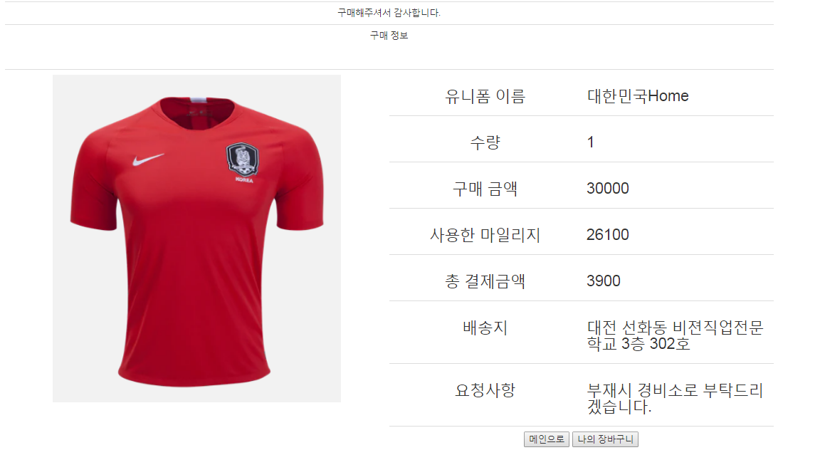
쇼핑몰사이트
구매 확정
목차
프로젝트구조설계
구현
테스트
DB에 구매데이터 가 commit
DB 안 고객 마일리지 차감 확인

Slide 15
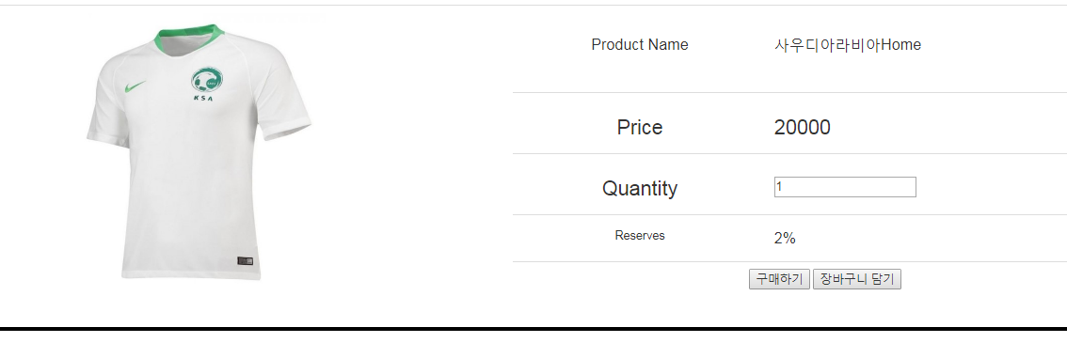
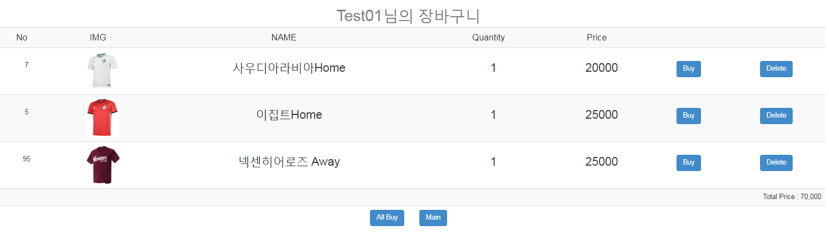
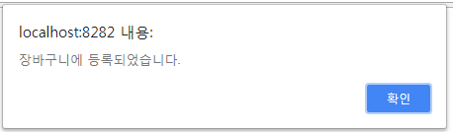
쇼핑몰사이트
장바구니
목차
프로젝트구조설계
구현
테스트
2.장바구니 테이블 안에 DB를 SELECT하여 구현.
1.로그인,수량을 정확하게 입력 후 장바구니 등록.

Slide 16
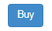
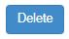
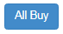
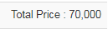
쇼핑몰사이트
장바구니
목차
프로젝트구조설계
구현
테스트
1.일부분의 상품만을 위한 버튼.
2.개별상품 삭제 버튼
4.장바구니 안 상품 총괄합계
3.모든상품구매 버튼

Slide 17
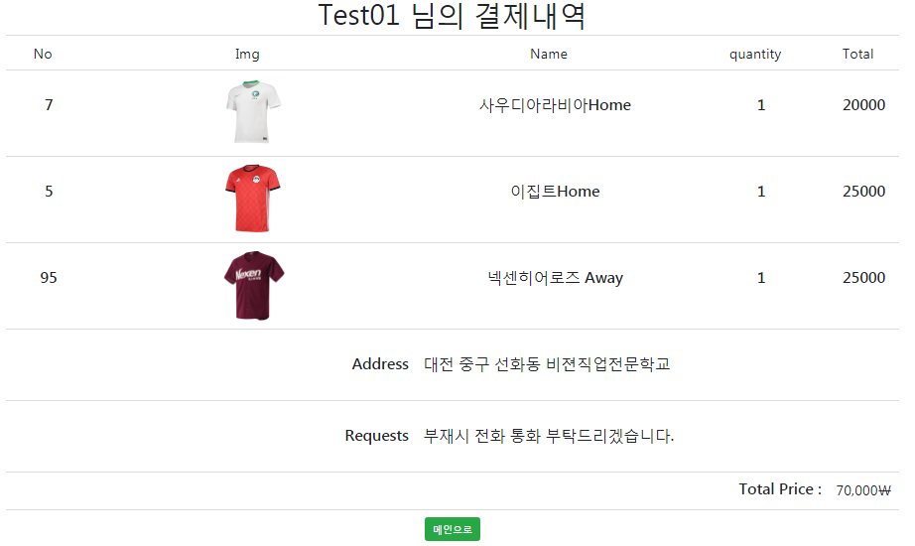
쇼핑몰사이트
장바구니
목차
프로젝트구조설계
구현
테스트
1.DB로 연동되어 결제내역 DB에 commit된 모습

Slide 18
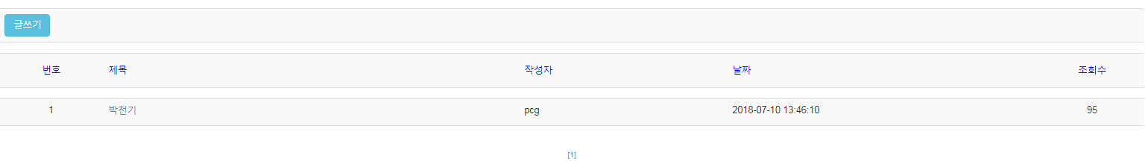
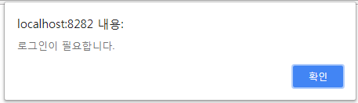
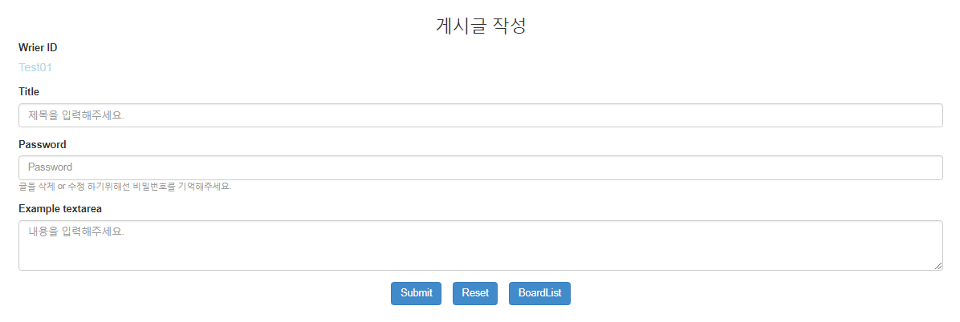
쇼핑몰사이트
게시글
목차
프로젝트구조설계
구현
테스트
False
True
1.비회원은 게시글 을 사용 하지못함
2.작성자 = 본인의 아이디

Slide 19
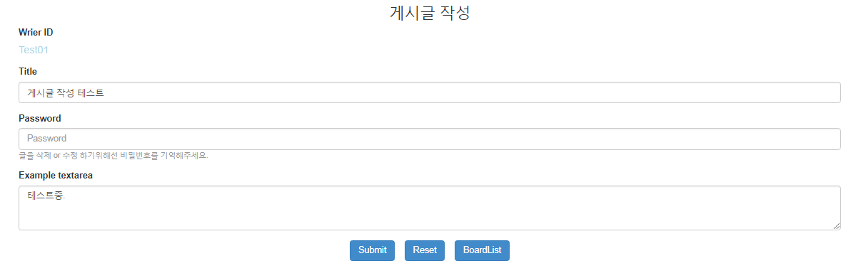
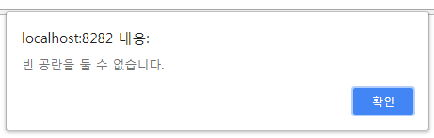
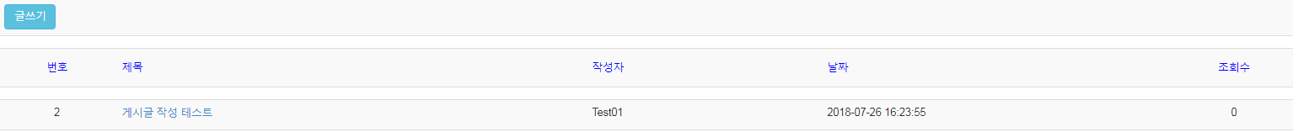
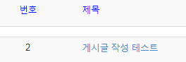
쇼핑몰사이트
게시글
목차
프로젝트구조설계
구현
테스트
2.정상등록완료
1.공란이 있을시.
3.정상등록 시 DB commit

Slide 20
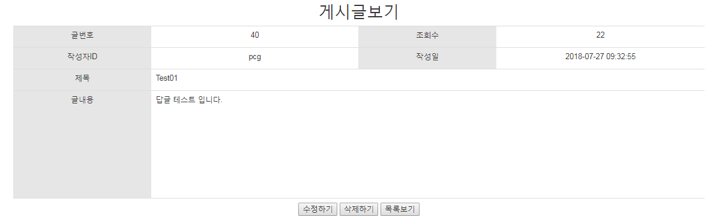
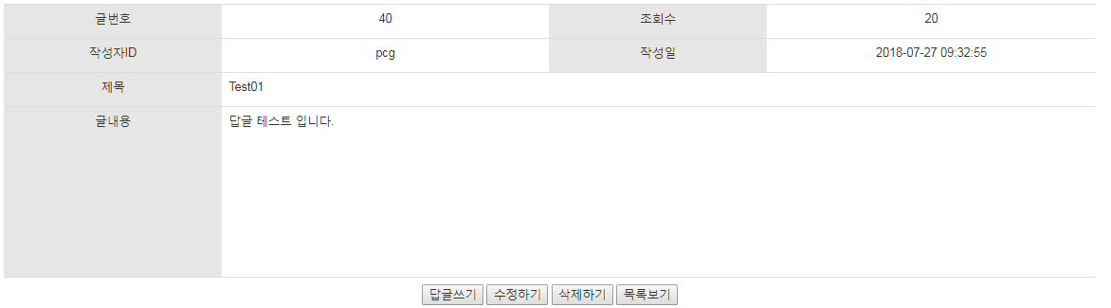
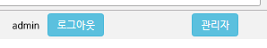
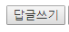
쇼핑몰사이트
게시글 보기
목차
프로젝트구조설계
구현
테스트
1.게시글을 볼때마다 조회수 하나씩 증가
2.관리자로 로그인시 관리자 페이지 생성
3.관리자만이 답글 을 쓸 수 있습니다.

Slide 21
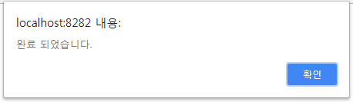
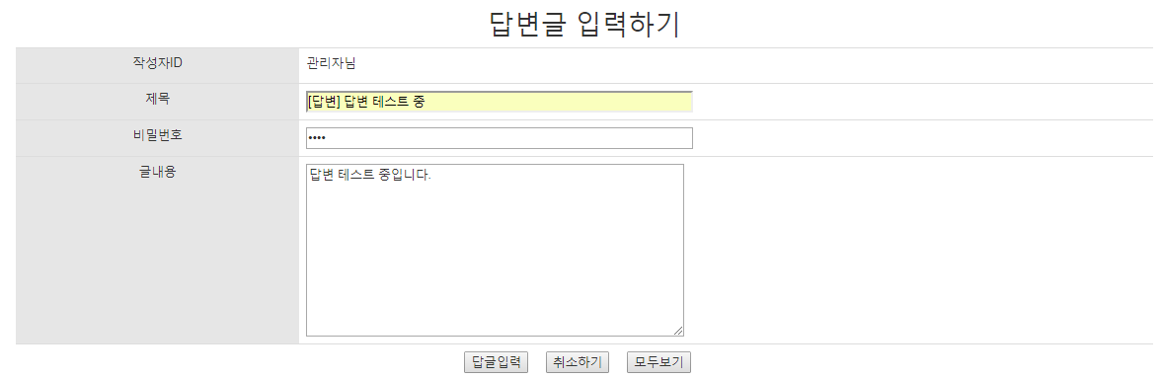
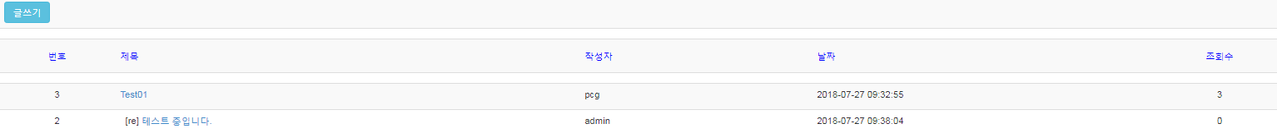
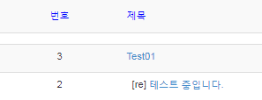
쇼핑몰사이트
게시글 답변
목차
프로젝트구조설계
구현
테스트
답변 글 이 성공적으로 올라갈 시 알림
소비자의 편의성을 위한 게시글 아래 답변 구현
DB에도 commit 완료

Slide 22
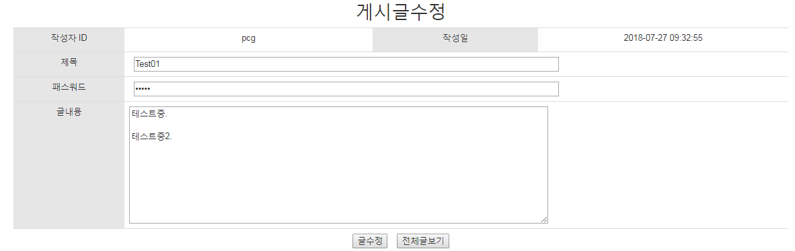
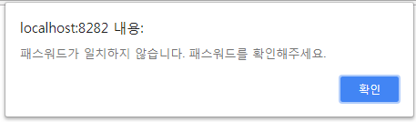

쇼핑몰사이트
게시글 수정
목차
프로젝트구조설계
구현
테스트
1. 패스워드 불일치 시 알림.
2. 패스워드 일치 시 수정.
3.DB 내 수정 완료

Slide 23




쇼핑몰사이트
게시글 삭제
목차
프로젝트구조설계
구현
테스트
1.비밀번호 가 일치하지 않을 시
2.비밀번호 일치 시
3..게시글 삭제 후 게시판

Slide 24

쇼핑몰사이트
관리자 페이지
목차
프로젝트구조설계
구현
테스트
(관리자만 이용가능)관리자 버튼 클릭 시.
사이트를 운영하는 페이지 구성

Slide 25






쇼핑몰사이트
관리자 -상품 등록 창
목차
프로젝트구조설계
구현
테스트
등록 완료시 알림창.
Test.jpg
등록완료 된 모습.

Slide 26





쇼핑몰사이트
관리자 - 상품 수정 창
목차
프로젝트구조설계
구현
테스트
상품정보수정 창에는 이름 , 그룹 , 내용 , 이미지 ,가격 을 수정 할 수 있습니다.
상품 클릭 시.
변경하고 싶은 내용 변경

Slide 27






쇼핑몰사이트
관리자 - 상품 삭제 창
목차
프로젝트구조설계
구현
테스트
버튼클릭 시 실수방지를 위한 알림 창.
취소 버튼을 클릭시.
상품이름:Test
삭제 성공 후 DB 확인.

Slide 28


쇼핑몰사이트
회원정보
목차
프로젝트구조설계
구현
테스트
모든 회원정보를 볼수 있는 창

Slide 29


쇼핑몰사이트
상품입고 확인 창
목차
프로젝트구조설계
구현
테스트
재고수량을 파악할 수 있는 창

Slide 30




쇼핑몰사이트
배송관리 창
목차
프로젝트구조설계
구현
테스트
배송완료 버튼 클릭 시 알림 창
알림 창 확인 후 배송상태
자동 DB 수정

Slide 31




쇼핑몰사이트
매출현황
목차
프로젝트구조설계
구현
테스트
매출 확인을 위한 기간별 검색
기간 동안 판매한 건수 , 총 매출 합계

Slide 32




쇼핑몰사이트
마이페이지
목차
프로젝트구조설계
구현
테스트
비밀번호를 틀렸을 경우
pcg 라는 회원의 마이페이지 버튼
비밀번호 입력 후 바로 보이는 페이지
로그인 된 회원의 정보

Slide 33






쇼핑몰사이트
마이페이지 - 정보수정
목차
프로젝트구조설계
구현
테스트
공란이 있을 시 입력 알림
수정 완료 알림창
수정을 원하는 내용 입력
변경된 수정내용 확인

Slide 34




쇼핑몰사이트
마이페이지 – 비밀번호 변경
목차
프로젝트구조설계
구현
테스트
ID: pcg
변경전 Pass : 1234
비밀번호 확인이 다를 경우
비밀번호 변경 완료 알림 창
변경된 고객정보 후 DB 수정란
ID: pcg
변경후 : 12345

Slide 35


쇼핑몰사이트
마이페이지 - 주문내역
목차
프로젝트구조설계
구현
테스트
빠른 기간별 조회 구현
조회하고자 하는 날짜
pcg 아이디의
4/18 ~ 7/27 까지의 고객 주문내역

Slide 36





쇼핑몰사이트
마이페이지 - 회원탈퇴
목차
프로젝트구조설계
구현
테스트
접속되어있는 아이디 : Test01
비밀번호가 틀렸을 경우
둘 다 성립이 되었을 때
탈퇴코드가 틀렸을 경우
(회원이 사라질 떄) 활동 내역이 전부 사라짐
으로 인한 참조무결성 제약 걸기

Slide 37





쇼핑몰사이트
고객센터
목차
프로젝트구조설계
구현
테스트

Slide 38



쇼핑몰사이트
고객센터 – 1:1문의
목차
프로젝트구조설계
구현
테스트
메일발송을 위한 Form
내용을 입력하지 않았을 시
정상 작동 시 알람
메일 발송결과 값

Slide 39
[ THANK YOU ]

